Slide 1

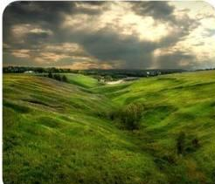
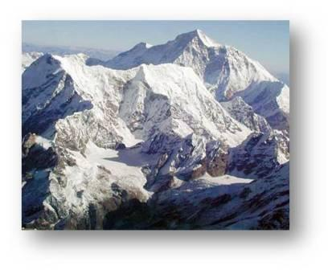
Формирование навыков работы с картой на уроках географии для детей с овз.
учитель географии: Баженова Н.К.

Slide 2

«Я слышу – я забываю,
я вижу – я запоминаю,
я делаю – я понимаю».
Китайская мудрость.

Slide 3

Актуальность.
Современный учитель всегда думает как лучше и эффективнее донести ученикам содержание предмета, провести контроль знаний. Особенностью предмета географии является сочетание текста с картой, схемами, рисунками, профилями. Без карт нельзя изучать географию.
Роль карты в географии прекрасно определил Н. Н. Баранский: "Карта – второй язык географии", притом язык более экономный и доходчивый. Она является обязательным элементом географии, без которого обучение данному предмету не имеет смысла. Однако при организации работы с картой должны учитываться не только познавательные возможности учащихся с интеллектуальной недостаточностью, но и специфика карты как символического пособия: реальные объекты на ней передаются посредством условных обозначений. Это своего рода азбука, не овладев которой нельзя рассмотреть изображенную на карте местность, равно как и без знания букв невозможно читать книгу. Отсюда следует, что у школьников необходимо формировать знание карты

Slide 4


формирование знаний карты важнейшие цели-
понимание карты - правильная расшифровка ее условных обозначений,
умение пользоваться масштабом
чтение карты - за каждым ее условным обозначением представлять себе реальный объект;
Наличие картографических
представлений

Slide 5

По известным причинам знание карты (даже на самом элементарном уровне) формируется у учащихся с интеллектуальной недостаточностью со значительными сложностями.
Во-вторых, ученики допускают типичные ошибки при расшифровке условных цветов
В-третьих, учащиеся переносят значения условных цветов с одной карты на другую.
В-четвертых, школьники испытывают сложности при выполнении заданий, предусматривающих пространственную ориентировку по картографическим пособиям.
В-шестых, у учащихся обнаруживаются сложности в запоминании названий конкретных объектов.
В-седьмых, ученики не обращаются к легенде (таблице условных обозначений) картографических пособий, которая является «ключом» к их пониманию связанных с картой.
Во-первых, школьники с трудом усваивают условные обозначения карты (глобуса).
В-пятых, ученики не в состоянии правильно прочитать масштаб картографических пособий.

Slide 6
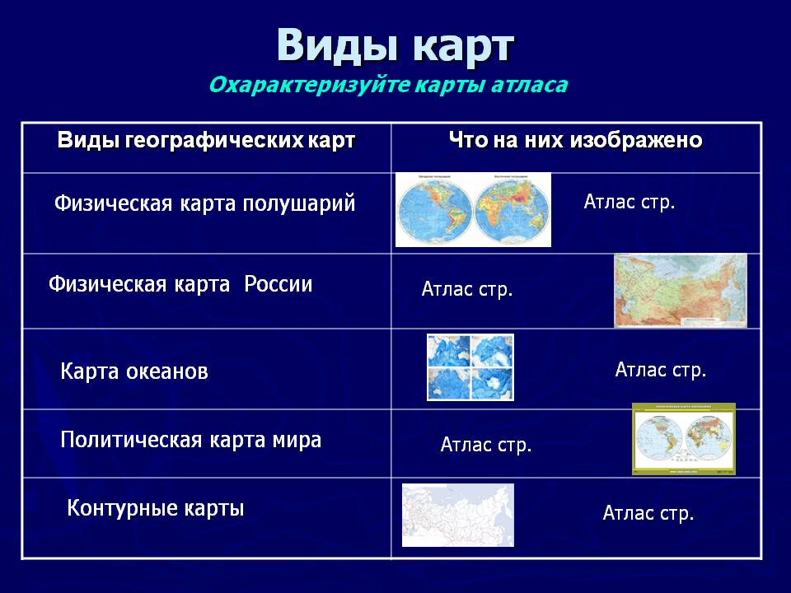
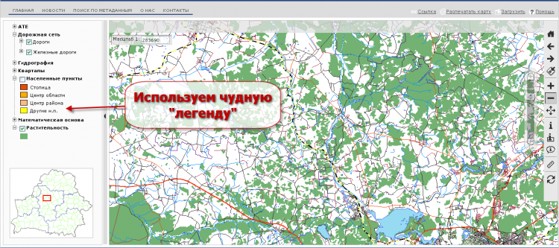
вспомогательные приемы работы с картографическими пособиями
.
Обращение к названию карты. Этот прием позволяет в некоторой степени предупредить ошибки, связанные с переносом учащимися значения условных цветов с одной карты на другую
Обращение к легенде (таблице условных обозначений) карты. Данный прием применяется тогда, когда школьники неправильно расшифровывают её условные обозначения

Slide 7
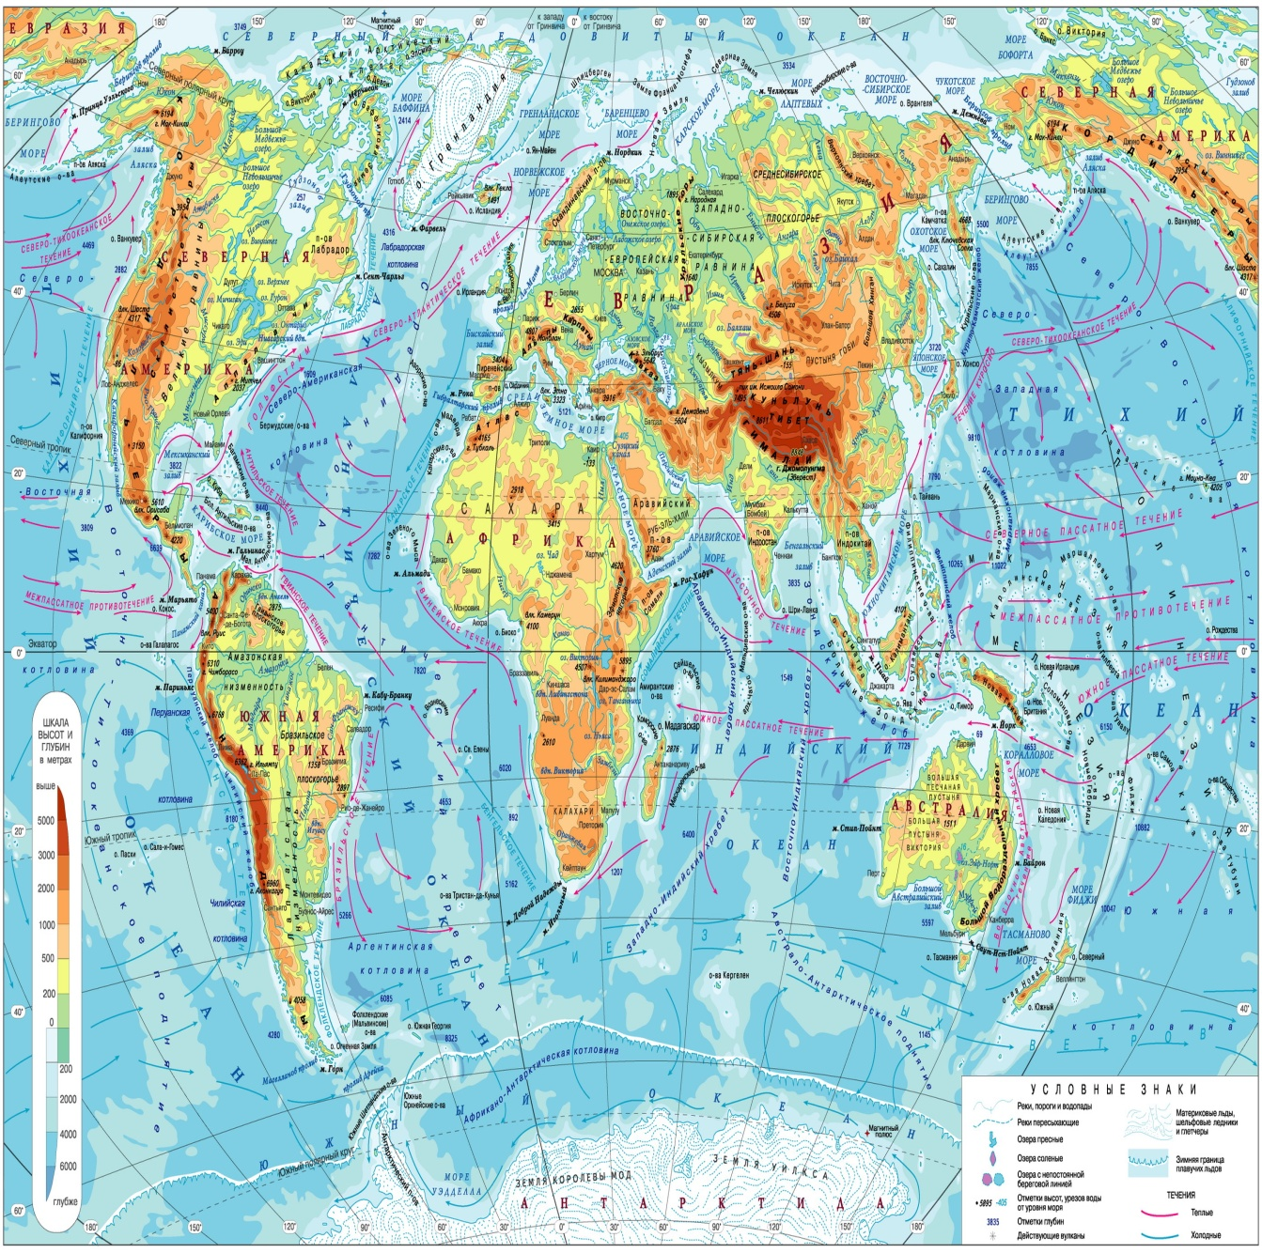
Использование
звездочки ориентирования.
с
Физическая карта мира
Этот прием применяется в том случае, когда школьники испытывают затруднения в выполнении заданий, связанных с пространственной ориентировкой по карте
з
в
ю

Slide 8
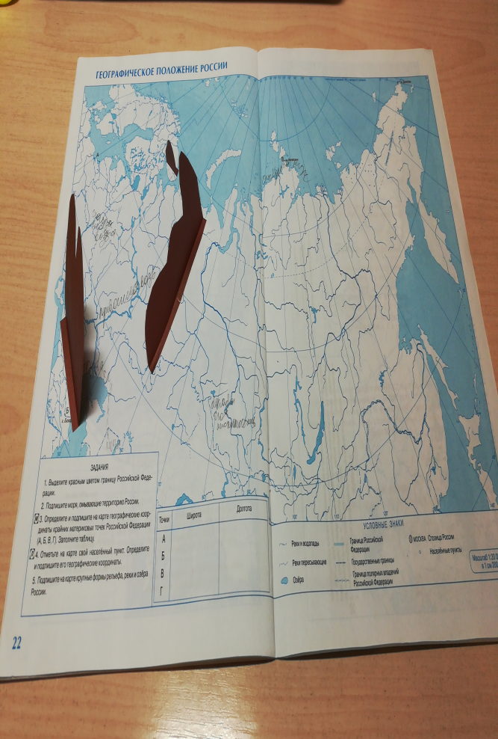
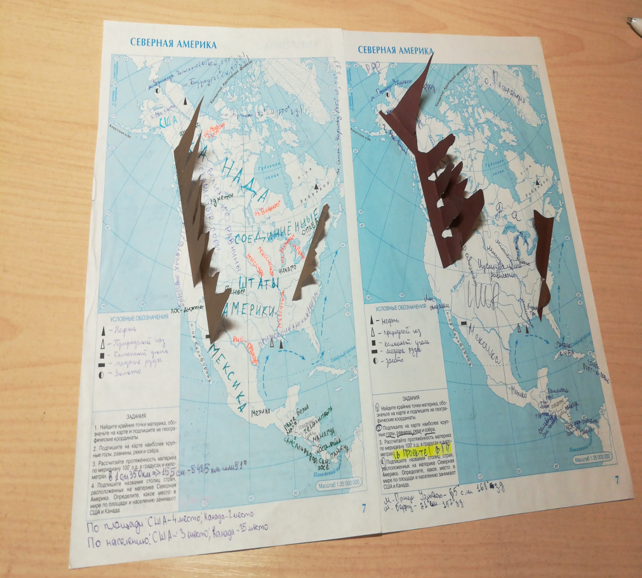
Применение объемных заготовок при изучение рельефа
Из цветной коричневой бумаги вырезаем силуэты гор. Приклеиваем на контурную карту
Тема урока в 7 классе «Особенности форм
рельефа материка.
Размещение полезных ископаемых»
Тема урока в 6 классе
«Рельеф суши. Горы .»

Slide 9


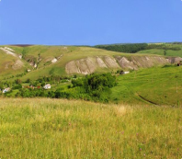
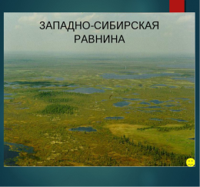
Соотнесения условного обозначения изучаемого объекта на карте с его изображением (иллюстрацией, рисунком и др.).
Этот приём позволяет наполнять конкретным содержанием символы картографических пособий. Тем самым предупреждаются типичные ошибки школьников, допускаемые при расшифровке условных обозначений карты.

Slide 10
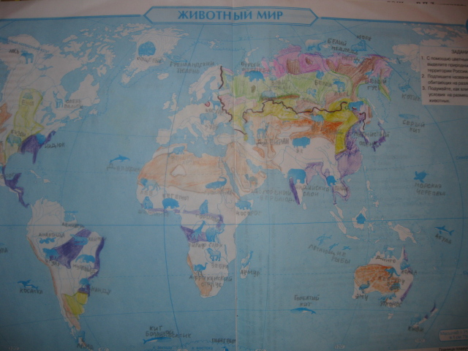
. Использование словокарточек, то есть карточек небольшого размера, в которые вписываются специальные термины или названия изучаемых объектов.
Этот прием позволяют сконцентрировать внимание учащихся на необходимой для работы части карты.
Евразия
Кроме того, эти карточки дают возможность сосредоточить внимание учащихся и на правильном написании научных терминов и специальных названий (географической номенклатуры).

Slide 11

География 7 класс.
Тема: «Северная Америка»
Задания на упорядочивание и группировку
- Сгруппируйте географические объекты по смыслу:
реки
Миссисипи, Миссури, Мак-Кинли, Маккензи, Монреаль, Митчелл, Мехико,
горы
города

Slide 12
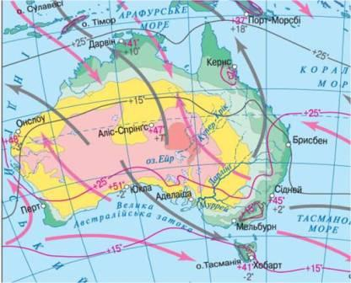
Применение цветных стрелок, посредством которых иллюстрируются направления распространения господствующих ветров и морских течений.
- Почему т.1 и т.2 расположенные на одной географичес-кой широте имеют разную степень увлажнения?
2
Этот прием целесообразно использовать при изучении климата той или иной местности
1

Slide 13
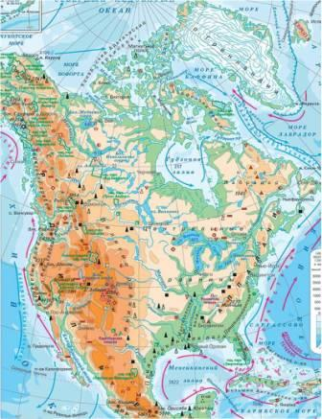
7 класс
1. Что является причиной частого образования смерчей в Северной Америке?
смерч

Slide 14
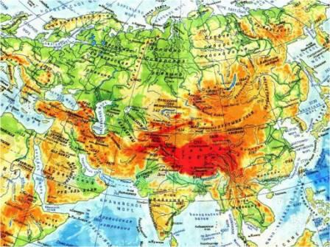

  2. Почему смерчи не частые гости в Восточной Евразии?
7 класс
Гималаи

Slide 15
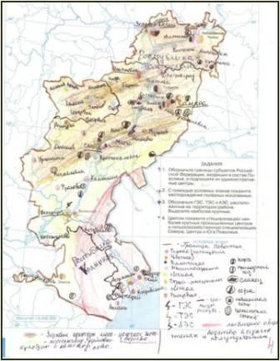
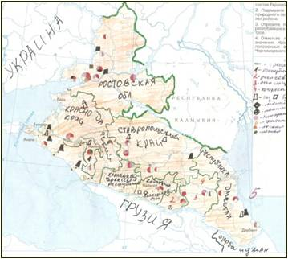
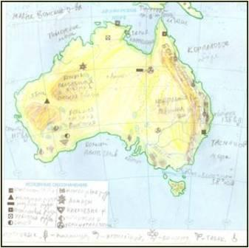
Работа в контурных картах
  1. В процессе выполнения заданий учащиеся тренируют зрительную память, а поисковая работа (определение местонахождения объекта относительно градусной сетки, береговой линии, рек и т.д.) способствует логическому запоминанию.
  2. Во время закрашивания объекта и подписывания его названия развивается моторно-сенсорная память.
  3. У учеников формируются определенные навыки выполнения картографических работ, которые являются важной предпосылкой всестороннего развития личности и для многих послужат базой профессионального становления.
9 класс
7 класс
5 класс

Slide 16
основные приемы работы с картографическими пособиями:
  1 Показ учащимися изучаемых объектов на картографических пособиях
Во-первых, ученикам необходимо выделить условное обозначение объекта из картографического изображения.
Во-вторых, школьникам надо вербализировать действия, связанные с показом требуемых объектов на картографических пособиях.
2 Воображаемые путешествия на основе картографических пособий (карты, глобуса). Например, при изучении океанов и морей у берегов Африки классу можно предложить совершить путешествие по карте вдоль береговой линии материка. Такое путешествие целесообразно проводить в игровой, занимательной форме.
6 класс
3. Установление пространственных связей между изучаемыми объектами. Этот прием предусматривает определение школьниками положения изучаемого объекта по отношению к уже известным. Причем в такие отношения целесообразно включать не более трех объектов.
4 Включение географических объектов в причинно-следственные зависимости. Суть этого приема состоит в том, что с опорой на карту учащимся предлагается установить каузальные отношения между изучаемыми объектами.
9 класс

Slide 17
основные приемы работы с картографическими пособиями:
5 Описание объектов на основе карт. Данный прием следует применять на более поздних этапах изучения географии, используя несложные планы. В частности, географическое положение материков можно описывать, придерживаясь такого плана: 1. Полушария, в которых находится материк. 2. Положение относительно экватора. 3. Расположение относительно других материков. 4. Океаны и моря у берегов материка.
6 Сопоставление картографических пособий и, прежде всего, глобуса и физической карты полушарий. Только в процессе их сопоставления у школьников формируются целостные представления о крупнейших объектах, которые разделены на карте на части (Евразия, Антарктида, Тихий, Атлантический и Северный Ледовитый океаны).

Slide 18


некоторые приемы при работе картой для развития памяти, внимания, логического мышления
«Цепочка». Перед учениками, лежат атласы с политической картой. Учитель называет страну или столицу и ученик должен найти на карте страну или столицу, начинающуюся на ту букву, на которую окончился объект заданный учителем. За первым учеником в игру вступает второй
«Буква». Ученикам предлагается написать за определенное время как можно больше названий столиц или стран, на определенную букву.
«Силуэт». Ученик должен узнать страну по силуэту. Силуэт страны изображается на бумаге или доске с прилегающими к ней странами.
Notes:
18

Slide 19
некоторые приемы при работе картой для развития памяти, внимания, логического мышления
«Река-столица». Ученикам предлагается назвать столицы (города) стоящие на реках. Провести можно в виде состязания.
«Найди общее». Даются две страны. Ученик должен найти как можно больше общего. Например: Алжир – Саудовская Аравия
«Поиск аналогов». Учитель называет город, а ученики должны найти как можно больше его аналогов.
Notes:
19

Slide 20






Соотнесите материки и реки
1
А
Б
В
Г
Д
1. Амазонка
2. Енисей
3. Нил
4. Парана
5. Миссисипи
6. Обь
7. Хуанхэ
8. Колорадо
9. Муррей
10. Дунай
11. Ганг
12. Нигер
13. Конго
14. Лена
15. Замбези
16. Ориноко
17. Дарлинг
18. Макензи
19. Амур
20. Куперс-крик
21. Янцзы
22. Мараньон
23. Оранжевая
24.Миссури
проверка
Notes:
При нажатии на прямоугольник «проверка», откроется слайд с ответами.

Slide 21
Соотнесите материки и реки
1
А
Б
В
Г
Д
2. Енисей
3. Нил
1
1. Амазонка
9. Муррей
5. Миссисипи
6. Обь
12. Нигер
8. Колорадо
4. Парана
17. Дарлинг
7. Хуанхэ
13. Конго
18. Макензи
16. Ориноко
20. Куперс-крик
10. Дунай
15. Замбези
24.Миссури
22. Мараньон
11. Ганг
2
23. Оранжевая
14. Лена
19. Амур
21. Янцзы

Slide 22
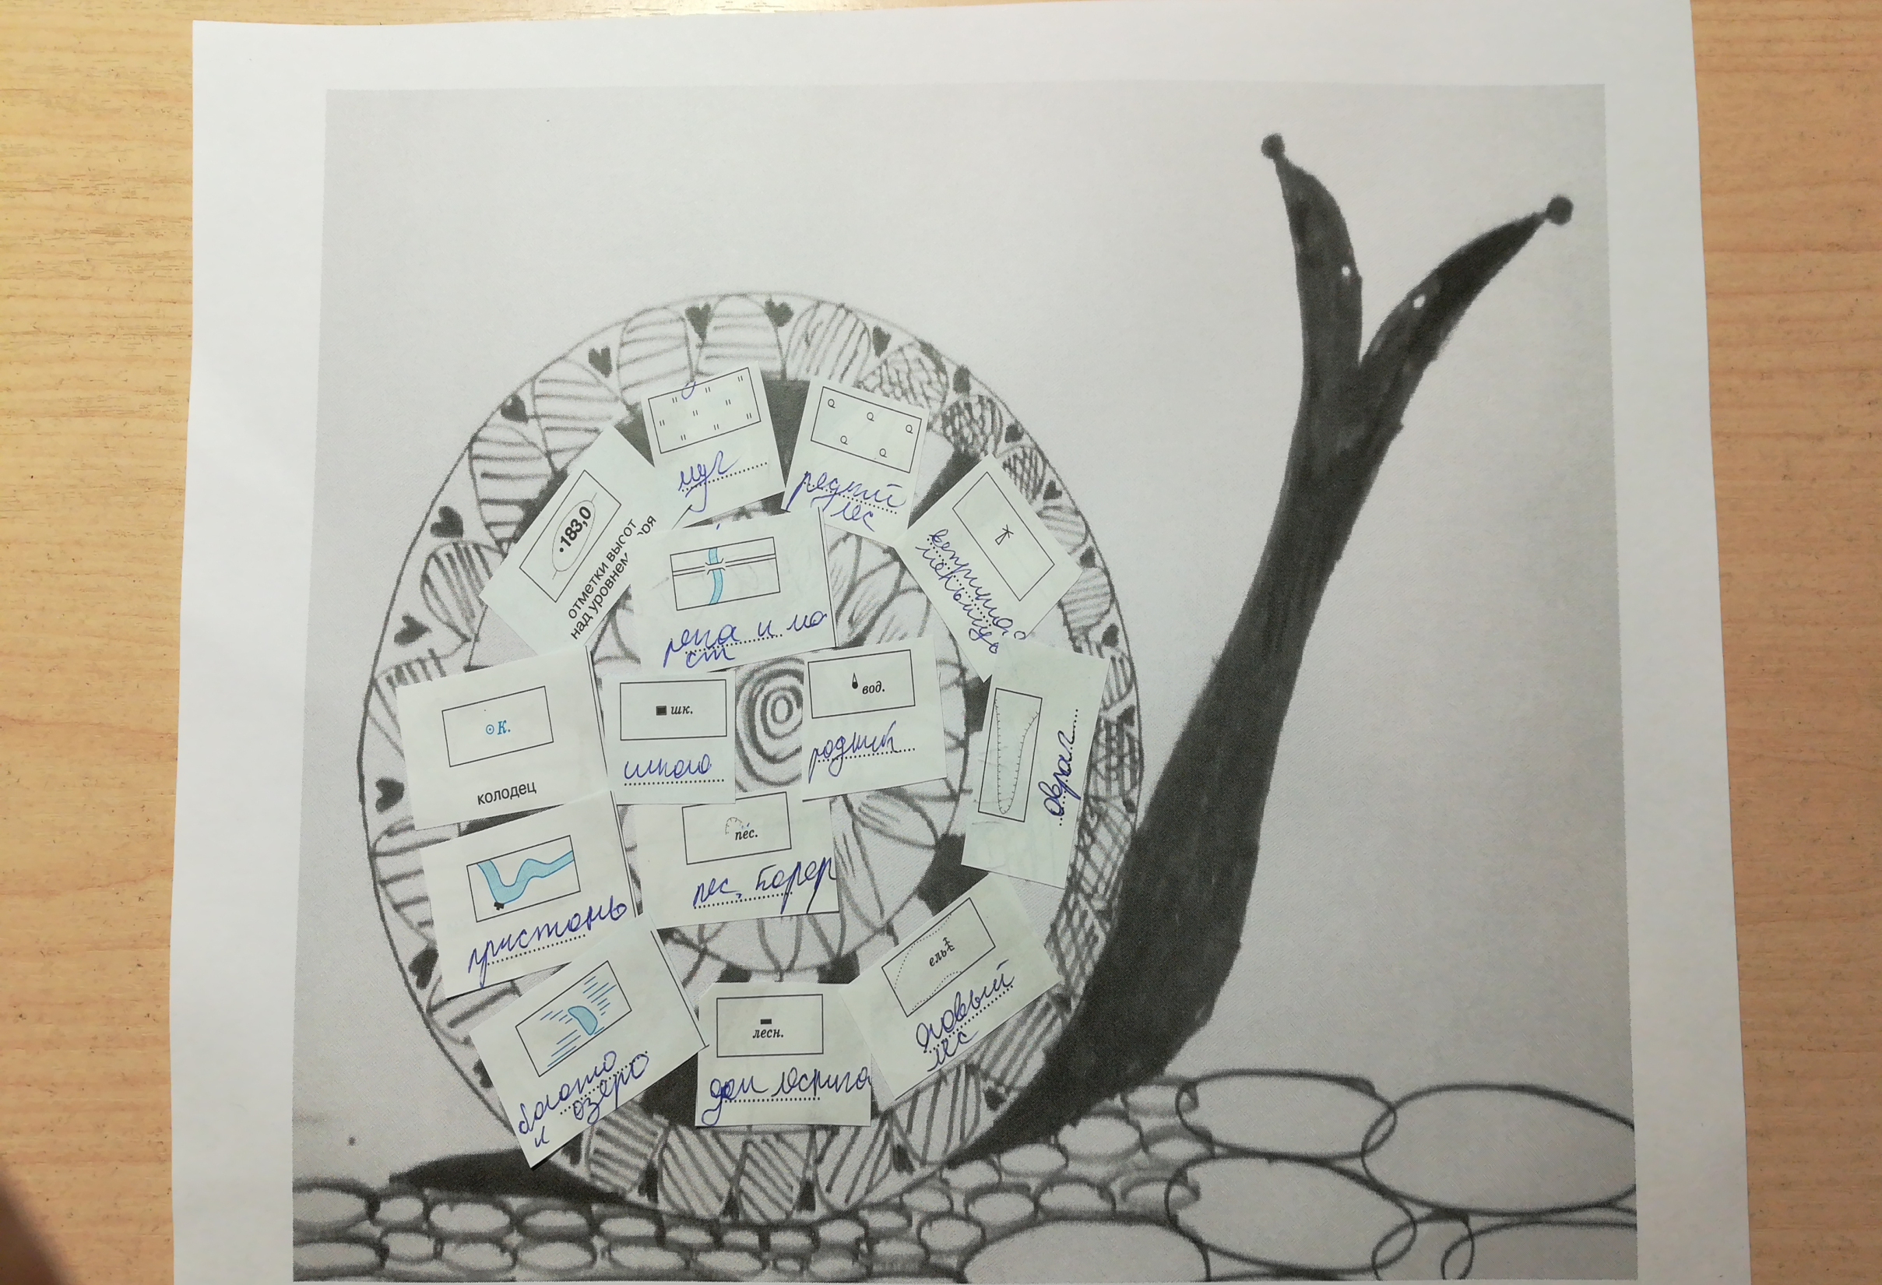

Slide 23
Анализ психолого – педагогической литературы показал, что уроки географии играют важную роль в обучении школьников с интеллектуальной недостаточностью, а также выступают важнейшим средством коррекции имеющихся недостатков познавательной и личностной сферы. Географический материал в целом способствует повышению познавательной активности школьников, позволяет корригировать недостатки внимания, формировать умение целенаправленно и последовательно выполнять учебные задания. Изучение географии предполагает активное функционирование таких важнейших психических процессов, как воображение, речь, память. На уроках географии должны применяться картографические пособия, в особенности карта. Она является обязательным элементом географии. Но при организации работы с картой нужно учитывать не только познавательные возможности учащихся с интеллектуальной недостаточностью, но и специфику карты как символического пособия: реальные объекты на ней передаются посредством условных обозначений.

Slide 24
Спасибо за внимание!

